Slide 1
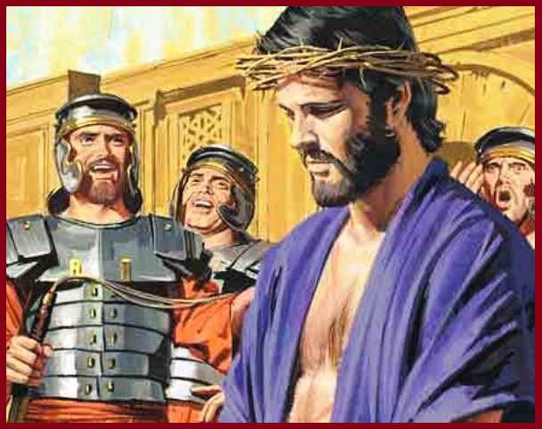
También “Los que le traspasaron”, los que se mofaron, y
se rieron de la agonía de Cristo y los enemigos más acérrimos de su verdad y de su pueblo, son resucitados
para mirarle en su gloria.

Slide 2
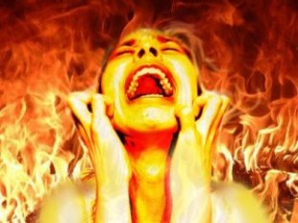
En vano tratan de esconderse en las hondas cuevas de la tierra desgarrada por la
conmoción de los elementos, para luego morir eternamente.

Slide 3
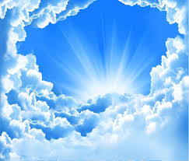
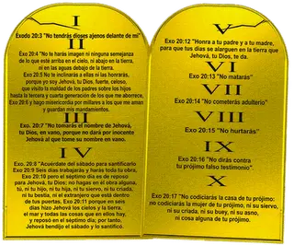
4) La Ley en el Cielo
"Pronto el cielo se ilumina y Dios confirma la fidelidad e integridad de su pueblo ante la misma
muerte y “Entonces aparece en el cielo una mano que sostiene dos tablas de piedra puestas una sobre otra…

Slide 4
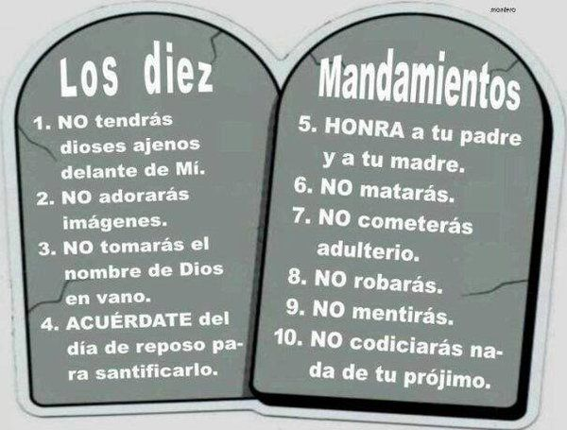
La mano abre las tablas en las cuales se ven los preceptos del Decálogo inscritos como con letras de fuego.
Las palabras son tan claras que todos pueden leerlas.

Slide 5
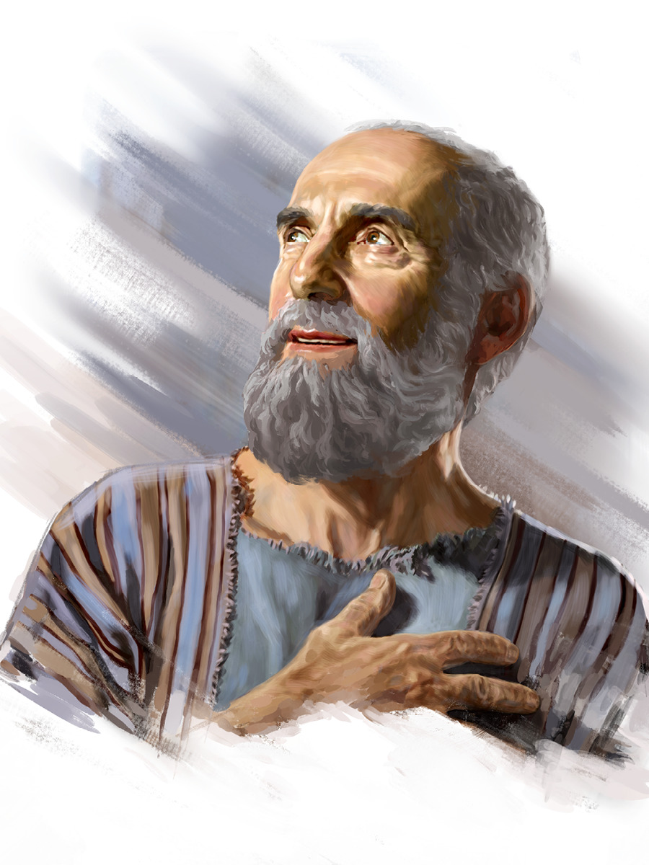
5) ¡Cristo Viene!
“Desde el cielo se oye la voz de Dios que proclama el día y la hora de la venida de Jesús, y promulga a su pueblo el pacto eterno.

Slide 6
Pronto aparece en el este una pequeña nube negra, de un tamaño como la mitad de la palma de la mano. Es la nube que envuelve al Salvador y que a la distancia parece rodeada de
obscuridad. El pueblo de Dios sabe que es la señal
del Hijo del hombre.

Slide 7
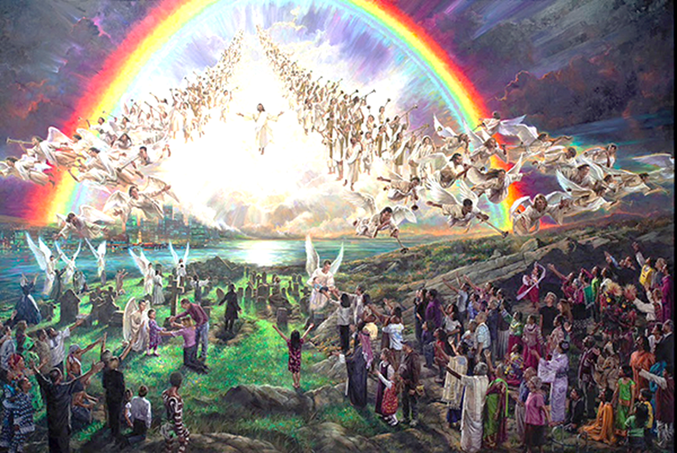
En silencio solemne la contemplan
mientras va acercándose a la tierra, volviéndose más luminosa y más gloriosa hasta convertirse en una gran
nube blanca, cuya base es como fuego consumidor, y sobre ella el arco iris del pacto.

Slide 8
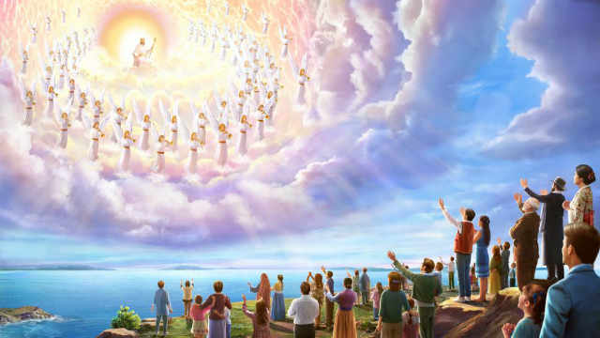
Todos los ojos
ven al príncipe de la vida. Su rostro brilla más que la luz deslumbradora del sol de mediodía. “Y en su vestidura
y en su muslo tiene escrito este nombre:
Rey de reyes y Señor de señores”.

Slide 9
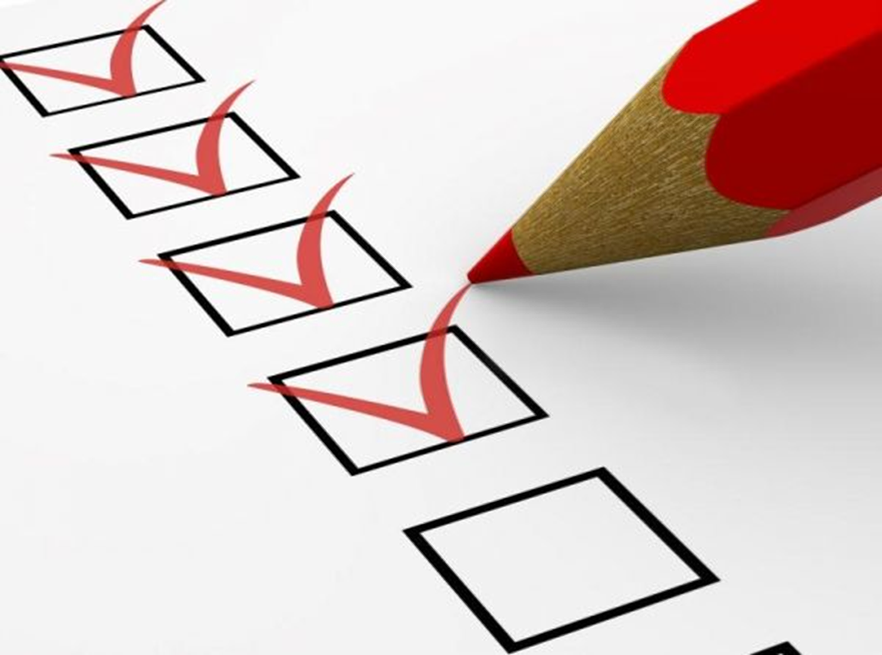
INFORME SECRETARIAL

Slide 10
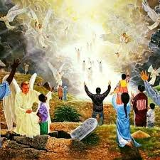
6) Dos Grupos
“Al aparecer Jesús en las nubes de los cielos entre relámpagos y truenos, el Hijo de Dios llama a la
vida a los santos dormidos exclamando: ¡despertaos, despertaos, despertaos, los que dormís en el polvo, y
levantaos!

Slide 11
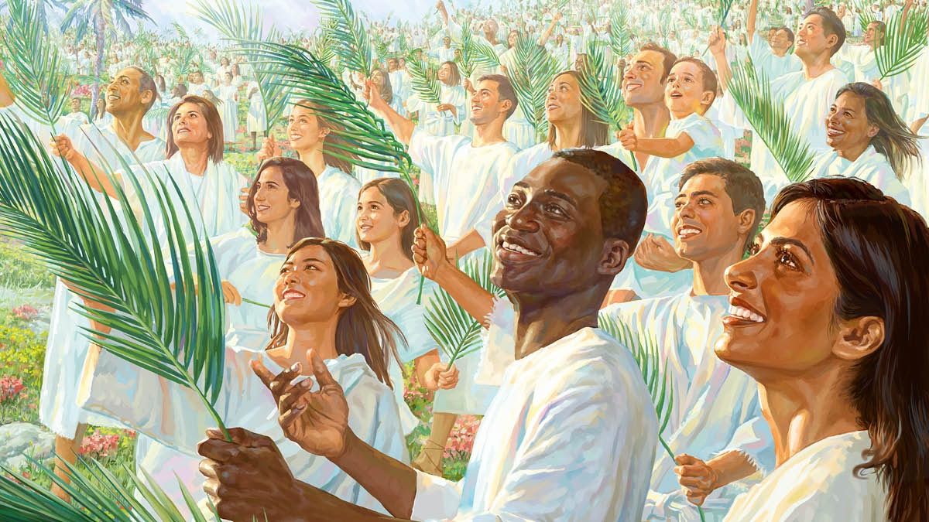
Por toda la superficie de la tierra, los muertos oirán esa voz;
y los que la oigan vivirán. Y los justos
vivos unen sus voces a las de los santos resucitados en
prolongada y alegre aclamación de victoria, todos
resucitan con la misma estatura, pero con la lozanía y el vigor de la eterna juventud.

Slide 12
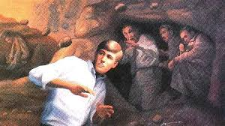
Y los impíos dirán a los montes y a las peñas: “Caed sobre nosotros, y escondednos del rostro de aquel que
está sentado sobre el trono, y de la ira del Cordero” (Apocalipsis 6:16).

Slide 13
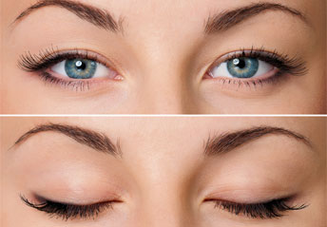
7) ¡VUESTRO CONFLICTO HA TERMINADO!
“Los justos vivos son mudados en un abrir y cerrar de ojos.
A la voz de Dios fueron glorificados;
ahora son hechos inmortales, y juntamente con los santos resucitados son arrebatados para recibir a Cristo
su Señor en los aires.

Slide 14
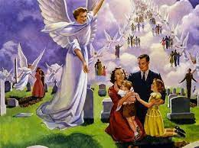
Los ángeles juntarán a los escogidos desde los cuatro extremos de la tierra. Santos ángeles llevarán niñitos a los brazos de sus madres. ¡Amigos!, a quienes la muerte tenía separados desde largo tiempo, se reúnen para no separarse jamás, y con cantos de alegría suben juntos a la ciudad de Dios

Slide 15
Luego
se oye aquella voz, más armoniosa que cualquier música que haya acariciado jamás el oído de los hombres,
y que dice: “Vuestro conflicto ha terminado”.

Slide 16
VERSÍCULO PARA MEMORIZAR

Slide 17
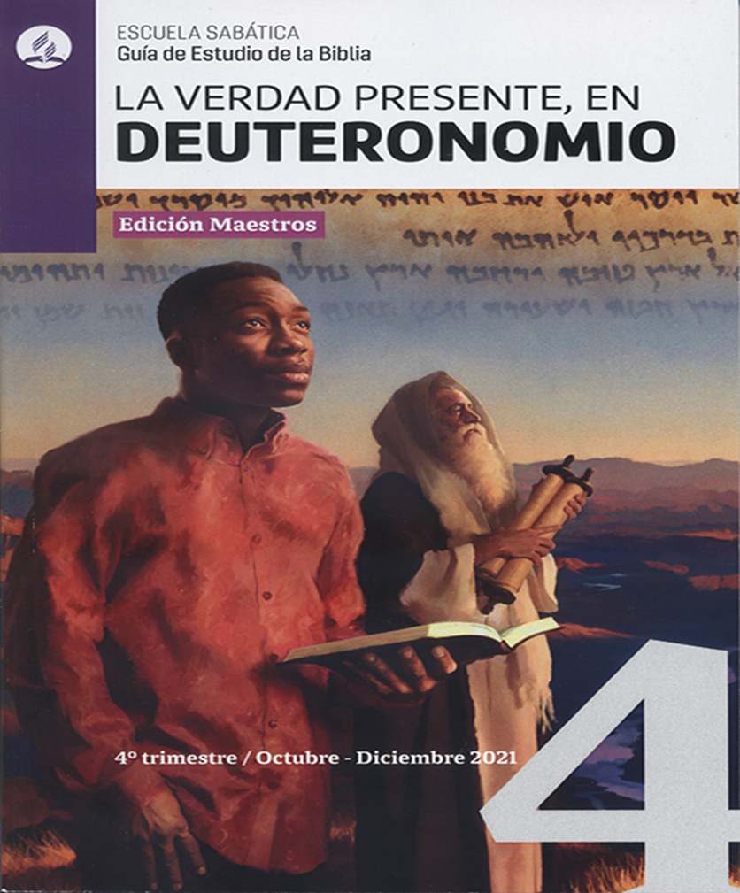
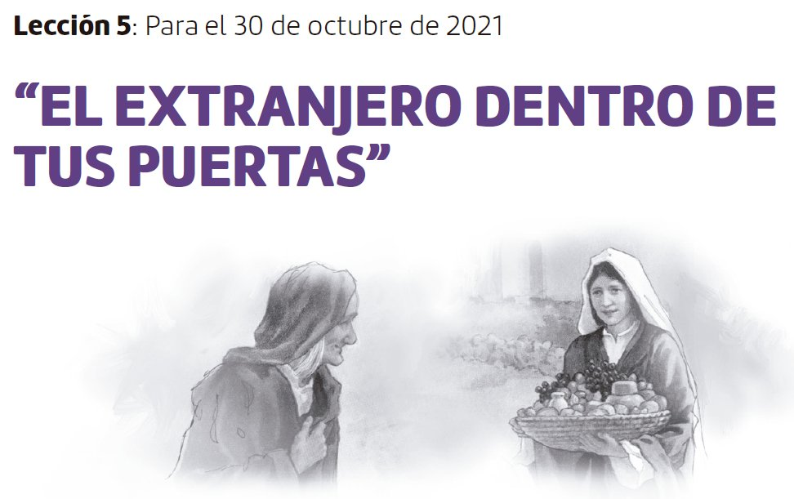
REPASO DE LA LECCIÓN # 5
EL EXTRANJERO DENTRO DE
TUS PUERTAS

Slide 18
HIMNO FINAL
#186 “Hace años escuché”

Slide 19
ORACION FINAL

